Slide 1

Espinoza Maciel Gilberto
Universidad de sonora

Slide 2
¿Qué es Ciencias de la Computación?
“…Un entendimiento fundamental de como una computadora “computa” o realiza cálculos, proveyendo la fuente para comprender conceptos mas avanzados…”
https://techterms.com/definition/computer_science
“…la ciencia del procesamiento de información y su interacción con el mundo…”
http://pages.mtu.edu/~john/jenning.pdf
“What computational processes can be
efficiently automated and implemented?”

Slide 3
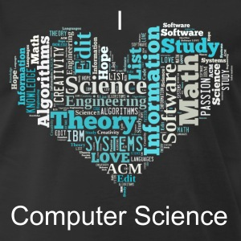
Algunas áreas.
Introducción a la computación.
Conceptos Fundamentales de la Programación.
Estructuras de Datos.
Análisis de Algoritmos.
Teoría de la computación

Slide 4
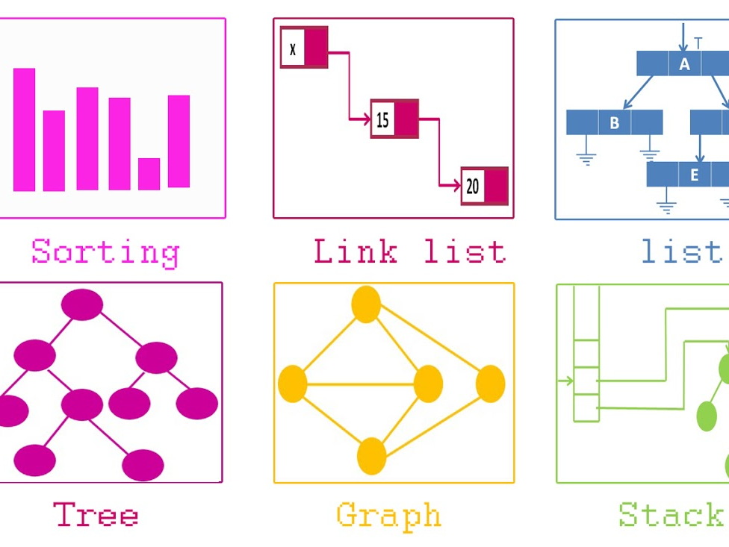
Estructuras de DAtos
Metodos para organizer unidades de datos en conjunto mas grandes.
Lograr y mantener las estructuras mejora el acceso a la informacion y su valor.

Slide 5
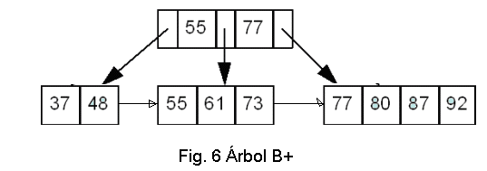
Estructuras de datos
Clave para diseñar algoritmos eficientes

Slide 6
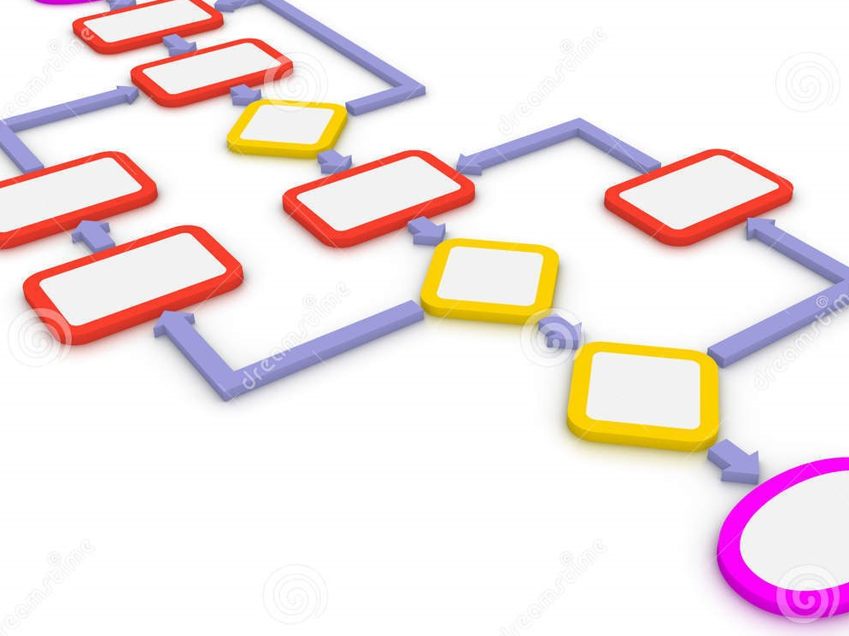
Estudio y optimización de algoritmos
Estudio de las distintas formas de resolver problemas matemáticos en una computadora a través de métodos numéricos

Slide 7
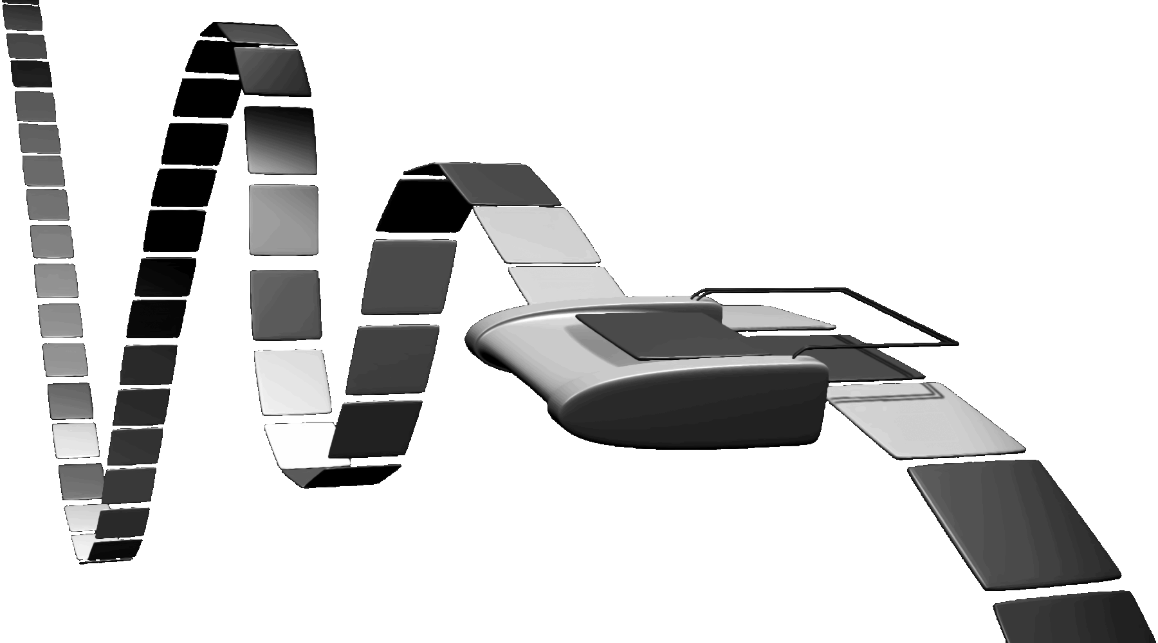
Teoría de la computación
Enfocada en responder las cuestiones de que puede ser computado y que cantidad de recursos son requeridos para realizar esos procesos.

Slide 8
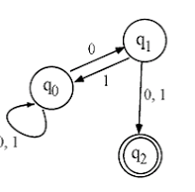
Teoría de la Computación.
Teoría de autómatas
Máquina de Turing
Teoría de la computabilidad
Funciones que pueden ser calculadas por una máquina de Turing
Teoría de la complejidad computacional
P = NP

Slide 9
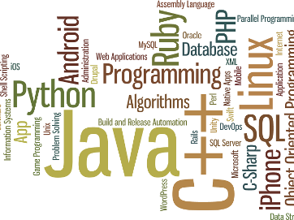
Industrias de CC:
Diseño de Videojuegos
Gráficos de Computadora
Base de Datos
Criptografía
Redes de Computadora

Slide 10

Richard Stallman
GNU

Slide 11
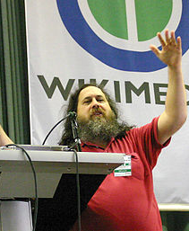
Orador político en favor del movimiento del software libre

Slide 12

Nació en la Ciudad de Nueva York en el año 1953
En 1971, siendo estudiante de primer año de Física en la Universidad Harvard, Stallman se convirtió en un hacker del Laboratorio de Inteligencia Artificial del Instituto Tecnológico de Massachusetts (MIT).
El 27 de septiembre de 1983 Stallman anunció en varios grupos de noticias de Usenet el inicio del proyecto GNU, que perseguía crear un sistema operativo completamente libre.
Programador estadounidense y fundador del movimiento por el software libre en el mundo.

Slide 13
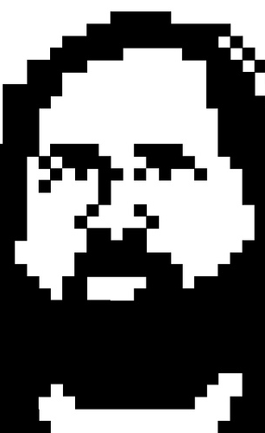
hacker
El uso del término «hacker» para referirse a un «violador de la seguridad» es un malentendido provocado por los medios de comunicación masiva.
Nosotros los hackers rechazamos ese significado
Designar a alguien a quien le gusta programar, alguien que disfruta de la inteligencia lúdica, o la combinación de ambos.
https://www.gnu.org/gnu/thegnuproject.html

Slide 14

“Playfully doing something difficult, whether useful or not, that is hacking”
https://stallman.org/articles/on-hacking.html

Slide 15

GNU is Not Unix
Sistema operativo de tipo Unix
El proyecto ha sido responsable por la creación de varios programas
Compiladores GCC
Intérprete de comandos Bash
Editor de texto Emacs
Escritorio GNOME

Slide 16

Linux Kernel
Es el núcleo más usado con GNU, aunque Linux en sí no es parte del proyecto GNU
(Linux-libre sin embargo sí lo es).
GNU también es utilizado con otros núcleos, como en Debian GNU/kFreeBSD, Debian GNU/NetBSD, Nexenta OS o GNU-Darwin.

Slide 17
C/c++
Historia

Slide 18
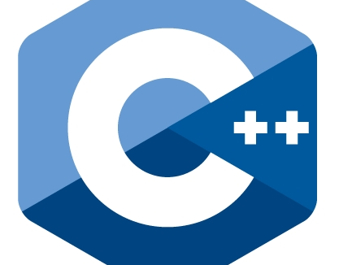
Antecedentes
La historia de C parte de un lenguaje anterior, el lenguaje B, escrito por Ken Thompson en 1970 con el objetivo de recodificar el sistema operativo UNIX, que hasta el momento se había programado en ensamblador.

Slide 19
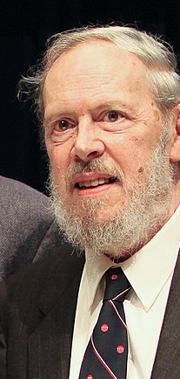
Creación
En 1972 es Dennis Ritchie (de los Laboratorios Bell de AT&T) quien diseña finalmente C.
Durante muchos años no existen reglas estándar para el lenguaje
En 1983 se decide formar un comité con el objetivo de crear el estándar ANSI (Instituto Nacional Americano de Estándares).
Principios de los 90 el estándar es reconocido por la ISO
El estándar es llamado ANSI C.

Slide 20
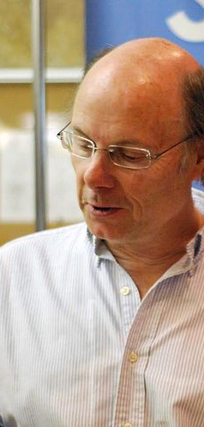
C++
En 1980 surge C++ de la mano de Bjarne Stroustrup (Bell AT&T)
Con el objetivo de añadir a C nuevas características:
Clases
Funciones virtuales
Tipos genéricos
Un auténtico motor de objetos con herencia múltiple, Programación Orientada a Objetos

Slide 21
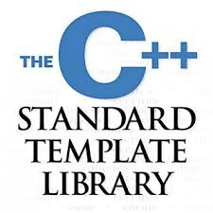
Incorporación de la librería STL
STL proporciona un conjunto prefabricado de las clases comunes de C++
Logra sus resultados mediante el uso de plantillas.
STL se creó como la primera biblioteca de algoritmos genéricos y estructuras de datos para C++.

